Slide 1

La formalisation des droits sur la terre dans les pays du Sud
Dépasser les controverses et alimenter les stratégies

Slide 2
Pourquoi une réflexion critique sur les politiques de formalisation des droits fonciers ?
Une politique de formalisation des droits consiste à donner une forme écrite et juridique à des droits fonciers :
  Des politiques de type standard, basées sur la propriété privée et/ou individuelle
  Des politiques de type alternative, qui tentent de reconnaitre la diversité des droits existants et la pluralité des normes d’accès à la terre
Formaliser les droits foncier est aujourd’hui présenté comme une évidence, un passage obligé, parfois une panacée pour :
  Accroitre l’investissement et promouvoir le développement économique
  Sécuriser les pauvres et assurer leur intégration
  Prévenir les conflits et garantir la paix sociale
  Pourtant, le bilan des politiques de formalisation est très mitigé, tant en milieu rural qu’urbain

Slide 3
Enjeux et objectifs de ce travail
  Pas une remise en cause de la nécessité de construire des politiques foncières : un des ressorts clef pour relever les défis sans précédents que rencontrent les pays. Le coût social de l’inaction en matière de foncier est difficilement mesurable, mais bien réel.
  Mais faire un bilan critique des politiques de formalisation passées et en cours pour :
    comprendre à quelles conditions elles peuvent être effectives, inclusives et durables
    identifier des options complémentaires ou alternatives à la formalisation des droits
  Et donner ainsi des repères aux acteurs des politiques foncières et à leurs partenaires, pour dépasser les controverses et construire des stratégies adaptées à chaque contexte.
  Un travail qui s’inscrit dans la continuité et vient compléter/enrichir les directives volontaires pour une gouvernance responsable des régimes fonciers du CSA et les lignes directrices sur les politiques foncières de l’Union Africaine.

Slide 4
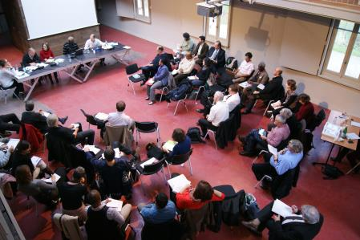
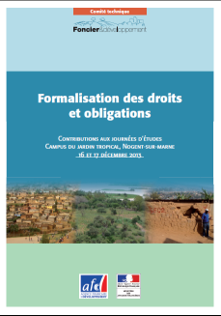
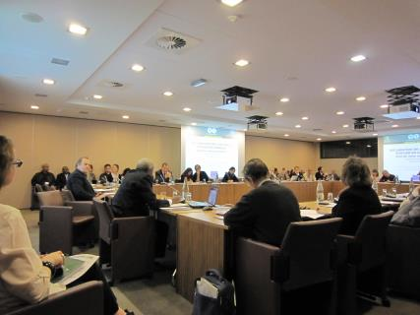
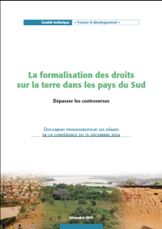
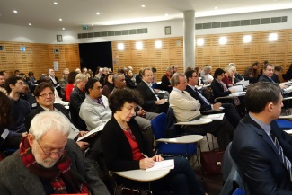
Comment et par qui a-t-il été mené ?
Une réflexion collective, engagée à la demande du MAEDI et de l’AFD qui a mobilisé l’ensemble des membres du Comité et de son réseau dans les pays .
Un travail qui a démarré en 2012 et a alterné des moments d’étude de cas, d’échanges et de débat, et de synthèse.
Un périmètre de réflexion relativement large qui englobait l’ensemble des pays dits « du Sud » et leurs problématiques aussi bien rurales qu’urbaines, avec un focus sur les situations rurales et africaines.
Un rapport final validé le 15 décembre 2014 à l’AFD en présence de plusieurs partenaires internationaux de la France, de trois délégations africaines (Madagascar, Mali et Sénégal), et d’investisseurs et d’opérateurs privés.

Slide 5
Principales conclusions et messages clefs
  Les démarches de type standard (systématiques, massives, orientées sur la seule propriété privée/individuelle) posent plusieurs problèmes majeurs :
    Elles ne prennent pas en compte les droits collectifs et sont donc porteuses d’exclusion partout où l’appropriation de la terre repose encore sur un principe de patrimoine foncier familial ou des ressources communes
    Les procédures d’accès sont souvent très complexes et coûteuses , donc hors portée d’une majorité de population
    L’administration foncière n’a souvent pas les capacités de les mettre en œuvre de manière transparente, efficace et durable, et d’assurer une actualisation de l’information foncière
    La demande des populations est faible, les mutations ne sont pas enregistrées et les systèmes d’information deviennent obsolètes, générant de nouvelles confusions.

Slide 6
  Les démarches dites « alternatives » ont permis des avancées indéniables
  Elles promeuvent de nouvelles catégories juridiques, plus proches des représentations et des pratiques de la population, en particulier pour les ressources communes
  Elles s’appuient sur des technologies renouvelées, parfois très sophistiquées, souvent simplifiées (cartographie, système d’information, etc.), dont peuvent se saisir les acteurs dans leur diversité pour dialoguer, défendre leurs droits ou les gérer
  Elles créent de nouveaux dispositifs de régulation foncière dans lesquels l’administration, les collectivités et les autorités coutumières sont amenés à coopérer
  Les démarches s’efforcent de mettre en place des dispositifs de formalisation moins coûteux et plus accessibles aux populations à la base.

Slide 7
  Mais des problèmes demeurent malgré tout
  Elles supposent de nouvelles compétences au niveau local qui ne sont pas toujours disponibles
  Certaines continuent d’avoir un biais « propriétariste » et se focalisent sur les seules parcelles agricoles
  La demande pour des certificats n’est pas toujours forte
  Leur coût demeure parfois encore trop élevé pour une partie importante des populations (environs 1000 euros pour un certificat en Côte d’Ivoire)
  L’enregistrement des mutations et l’actualisation de l’information foncière restent problématiques

Slide 8
La formalisation des droits n’est pas une panacée
  Il n’y a pas de lien mécanique entre :
      Formalisation et sécurité des droits
      Formalisation des droits et investissement
      Formalisation des droits et paix sociale
  La formalisation des droits ne peut être considérée comme une panacée ayant par elle-même des vertus : elle peut inclure comme exclure, elle peut contribuer à réduire les conflits ou les attiser.
  Il n’y a pas de « recette » miracle ou de modèle reproductible partout : la pertinence des politiques et de leurs modalités de mise en œuvre dépend des contextes et des choix de société
  Réussir une politique de formalisation effective suppose un ensemble d’éléments à la fois politique, institutionnels, techniques, financiers qui ne sont pas donnés a priori et qu’il faut réunir.

Slide 9
  La formalisation des droits n’est pas une fin en soi
La formalisation des droits n’est qu’une dimension des politiques foncières : la régulation des investissements privés dans la terre, le traitement des inégalités en sont des dimensions essentielles, aux enjeux économiques et sociaux au moins aussi forts.
Les leviers d’un développement économique des territoires ne se limitent pas à la question de la sécurité foncière : dans la plupart des cas, les problèmes sont d’abord dans l’environnement économique, les modalités d’insertion dans les marchés, les rapports de prix, l’accès aux intrants et aux technologies, etc.

Slide 10
  La formalisation des droits est un choix politique fort
Formaliser les droits fonciers, c’est transformer les rapports entre l’Etat, les communautés locales, les individus
    Quel devenir des sociétés pastorales ou extractivistes ?
    Quels rapports entre Etat et pouvoirs locaux ?
    Quelles formes de protection sociale si on détruit la terre comme patrimoine familial élargi ?
Le retour en force des politiques standard malgré les doutes des années 1990 : des liens avec l’accroissement des accaparements fonciers nationaux et internationaux ?
S’engager dans une politique de formalisation des droits fonciers et en choisir les modalités, est un choix politique fort dont la pertinence dépend des contextes et des choix de société, et demande à faire l’objet d’un large débat public.

Slide 11
6 éléments clés à réunir
  Réconcilier légalité et légitimité par une reconnaissance, claire et inscrite dans la loi, des droits existants et constatés, quelle que soit leur origine (coutumière ou étatique) ou leur nature (individuel ou collectif, temporaire ou définitif)
  Susciter des débats élargis sur les projets de société que les politiques foncières serviront (et donc qui elles cibleront), sur l’opportunité ou non de formaliser, sur ses modalités de mise en œuvre et les alternatives possibles
  Construire un consensus entre tous les acteurs concernés (gouvernement, de la population, de l’administration foncière, des professionnels du secteur) et l’existence d’une volonté politique de le mettre en œuvre
  Définir une stratégie réaliste de mise en œuvre, prenant acte que l’enjeu principal est la construction d’une gouvernance et/ou d’une administration foncière efficace et transparente des droits
  Piloter une mise en œuvre progressive dans la durée qui laisse la place aux apprentissages, aux expérimentations et aux réajustements
  Travailler dès le départ sur la viabilité financière et les modalités de financement des services fonciers

Slide 12
Quelques pistes pour y parvenir
Réduire les incohérences juridiques et de procédures qui produisent de l’insécurité foncière.
Promouvoir des débats approfondis sur l’opportunité de formaliser, alimentés par des analyses empiriques solides, mobilisant les différents groupes d’acteurs concernés
Permettre aux acteurs de la société civile de construire leur position et de pleinement être partie prenante des débats. Appuyer les plateformes d’acteurs promouvant une réflexion décloisonnée.
Elargir l’offre de sécurisation pour qu’elle réponde aux besoins des différents usagers et des territoires : formalisation des transactions et droits délégués (petits papiers), formalisation des usages et règles de gestion, la fiscalité comme moyen de financement et de sécurisation.
Construire des statuts juridiques adaptés et les articuler dans un cadre légal et administratif cohérent

Slide 13
  Construire des dispositifs de gestion qui s’appuient sur les niveaux intermédiaires de gouvernance (décentralisation) et poser un principe de subsidiarité en offrant la possibilité de composer et d’arbitrer avec les différentes instances et autorités existant localement
  Face au risque de la standardisation, mettre en place des dispositifs de gestion des droits souples et ouverts, permettant aux acteurs une certaine marge de manœuvre pour prendre en compte les spécificités locales et leurs formes d’organisation
  Prendre au sérieux l’enjeu de dispositifs effectifs et fiables, et pour cela accompagner les apprentissages des acteurs impliqués dans la gestion foncière, adapter les procédures aux difficultés rencontrées
Adopter un principe de progressivité dans l’extension des politiques, documenter leur mise en œuvre (Observatoire)

Slide 14

Une poursuite des travaux
Des travaux complémentaires pour :
  Spécifier les réponses à apporter en fonction des milieux (situations post-conflits, milieux urbains et péri-urbains, etc.)
  Préciser le contenu possible d’approches alternatives et complémentaires à la formalisation des droits stricto sensu (fiscalité foncière, sécurisation des droits collectifs et des biens communs, etc.)
  La production de fiches pédagogiques pour rendre les conclusions de ces travaux accessibles à un large public

Slide 15
Merci

